Slide 1
爱来不来 电子技术基础-复习课
知识点！知识点！知识点！
本PPT不对外发布

Slide 2
考试题型
第一大题：选择15*2=30
主要是各个章节的基本知识点、概念和简单计算
学过的每一章出1-2个大题，共八道大题： 题目类型和难度与作业高度相似。
考试内容：课堂讲授知识
考试请携带：计算器、2B铅笔!（答题卡）、 签字笔、橡皮。
考试不要携带：草稿纸+作弊打算
答题切记要找对答题框，不要超限。
小数点后面的位数和题目一样即可，最多小数点后两位。

Slide 3
复习方法建议
以PPT为主线，刷题结合例题+作业题+打印店真题
答疑方式：找老师答疑，推荐QQ加好友，便于语音交流。
怎样评估自己的复习情况：作业和例题能够独立做对。
不建议的复习方法：刷不常见的题+变异的题+难度大的题目。

Slide 4
功率的概念和计算
第一章 知识点
计算功率，一定要先确定好元件！
+
u
－
i
对任意一个二端元件，当电压与电流为关联参考方向时有
+
u
－
i
当电压与电流为非关联参考方向时有

Slide 5
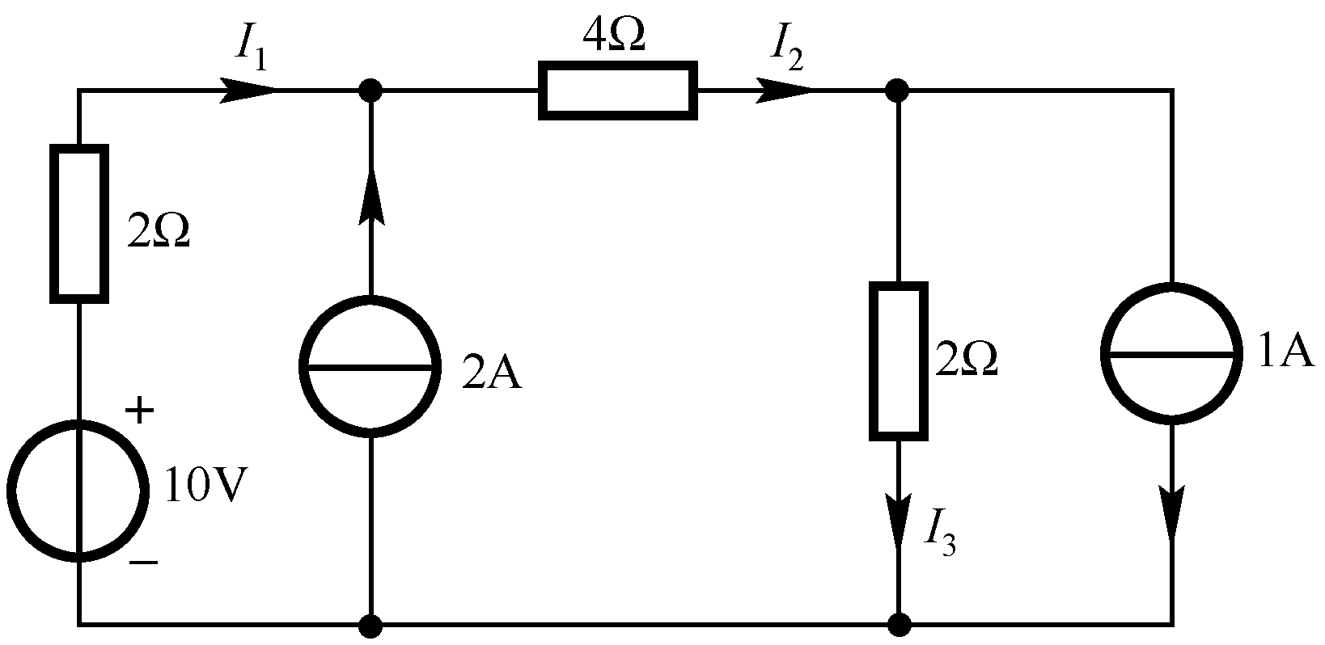
等效电路
1.实际电压源和实际电流源相互等效转换时，一定要注意方向。
+
–
a
a
–
+
a
a
U_{S}
U_{S}
I_{S}
R_{S}
I_{S}
R_{S}
R_{S}
R_{S}
b
b
b
b
2.等效变换时，切记不要把待求支路等效掉。

Slide 6
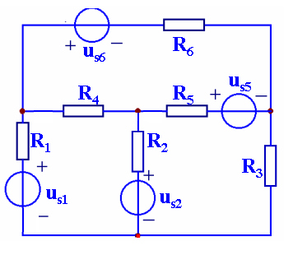
节点电位分析法（P17）
节点A处KCL
依据：(1) KCL
(2) 支路VCR
步骤：
1、选择参考节点，标出其余节点电压变量；
2、列写节点电位方程：
⊥
自电导
互电导
互电导
流入节点电流源电流代数和
方程数 = 独立节点数
3、求解节点电压；
4、求其它响应。

Slide 7

戴维南定理 (Thevenin's Theorem)
戴维南定理：任何一个有源二端线性网络都可以用一个电压源和电阻的串联来等效代替。
等效电压源的电压等于有源二端网络的开路电压U_{OC。}
等效电阻等于有源二端网络中除去所有电源（电压源短路，电流源开路）后所得到的无源二端网络的等效电阻R_{O} 。
慕课视频片段
视频名称：戴维南和诺顿定理(2)
温馨提示：此视频框在点击“上传手机课件”时会进行转换，用手机进行观看时则会变为可点击的视频。此视频框可被拖动移位和修改大小
等效电源

Slide 8
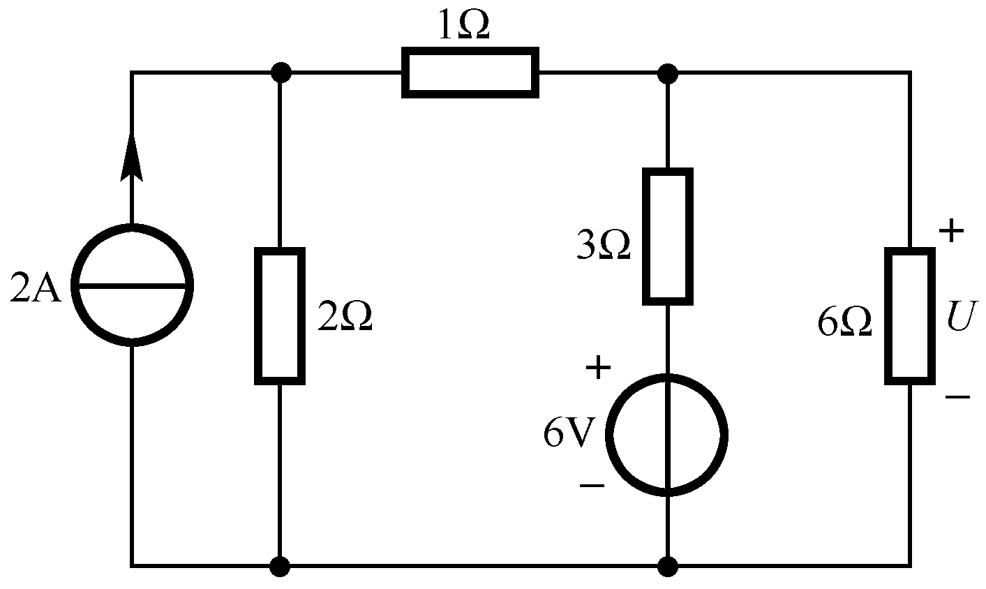
1.21 用戴维南定理求右图所示电路的电压U。

Slide 9
第二章---知识点
1.状态变量：u_{C}、i_{L}
2. 换路定理：u_{C}(0–)=u_{C}(0+) 、i_{L}(0–)=i_{L}(0+)
3. 三要素

Slide 10
三要素
初始值f (0₊)，稳态值f (∞) 和时间常数τ称为电路的三要素。由三要素按下式直接写出全响应的方法称为三要素法。
1.求初始值 (Initial value)
利用三要素法求解电路响应的步骤：
2.求稳态值 (Final value)
注意，三要素法适用范围：
①直流电源激励下；
②一阶线性动态电路；
③电路中任何电压和电流。
3.求时间常数 (Time constant)
4.求一阶电路响应 (Total response)

Slide 11
第四章-模拟集成运算放大器
需要掌握概念：虚短、虚断
理想运放处于什么状态？正反馈？负反馈？深度负反馈？开环？
基本运算电路（作业P113:4.7/4.8/4.15）
比例：反比、同比：电路结构、电路分析及计算
加减运算：电路结构、电路分析及计算
级联
积分、微分：电路结构
电压比较器：P104
建议大家熟悉各种运算电路的输出输入关系，能够熟练写出。

Slide 12
第五章 二极管
会判断二极管在电路中的状态，导通还是截止?
P138：习题5.3 (c)(d)
P139：习题5.6 (a)(b)；5.7(a)(b)

Slide 13
第六章 三极管
6.3 放大电路的分析
6.3.1 直流通路、交流通路
6.3.2 静态分析与计算
6.3.3 动态分析
6.3.4 非线性失真
6.4.1 静态工作点稳定的共射极放大电路：直流通路分析。
作业参考：P177: 6.2/6.4/6.8/6.12/6.16

Slide 14
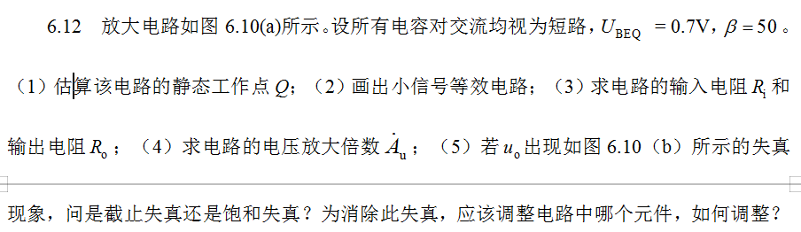
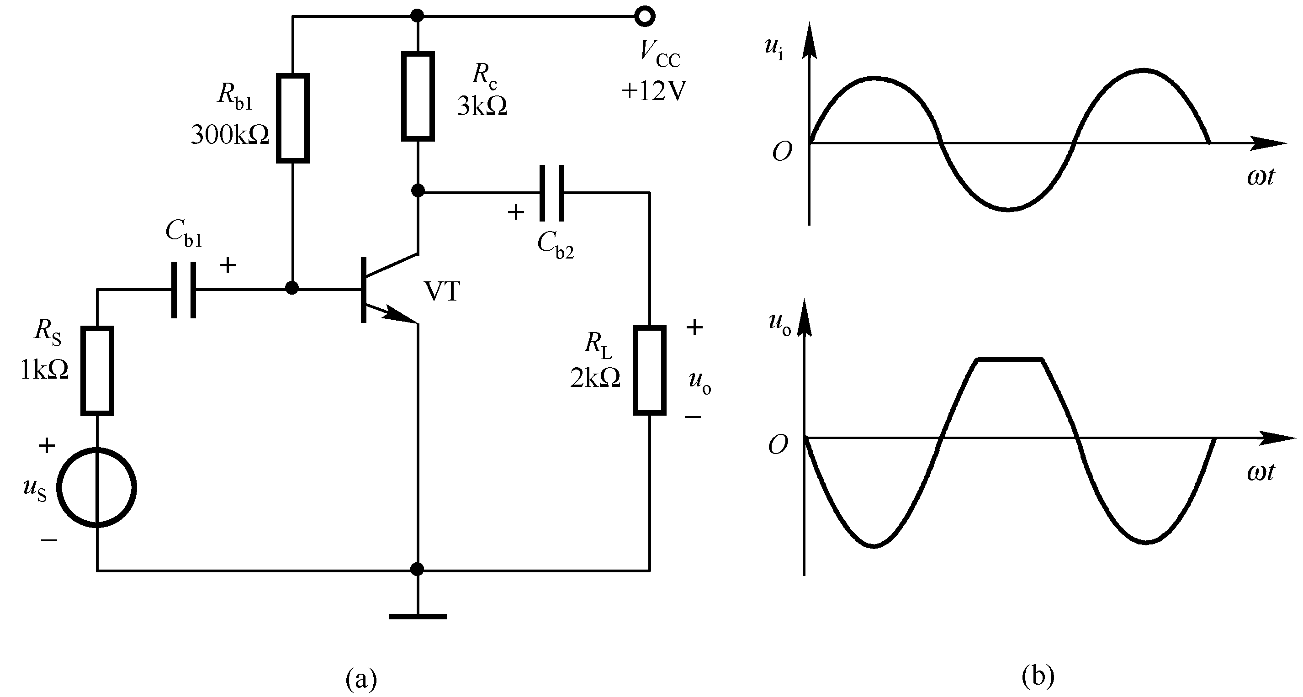

Slide 15
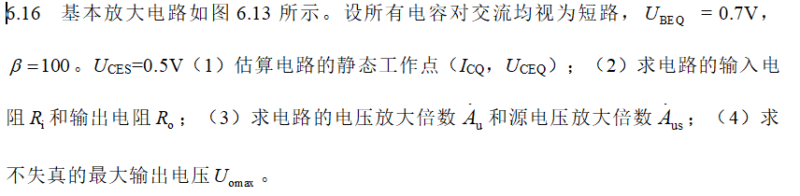
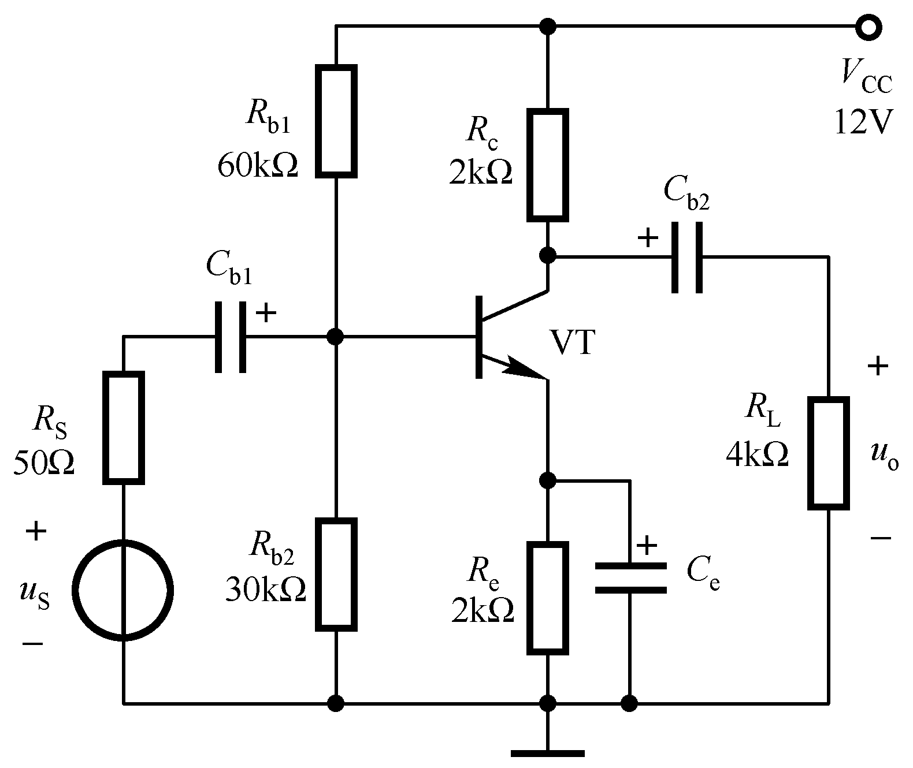

Slide 16
第九章 负反馈
反馈的概念：图9.1.1
9.1.2 反馈的类型
9.1.3 反馈的4中基本组态，瞬时极性法
9.3 负反馈对放大电路性能的影响

Slide 17
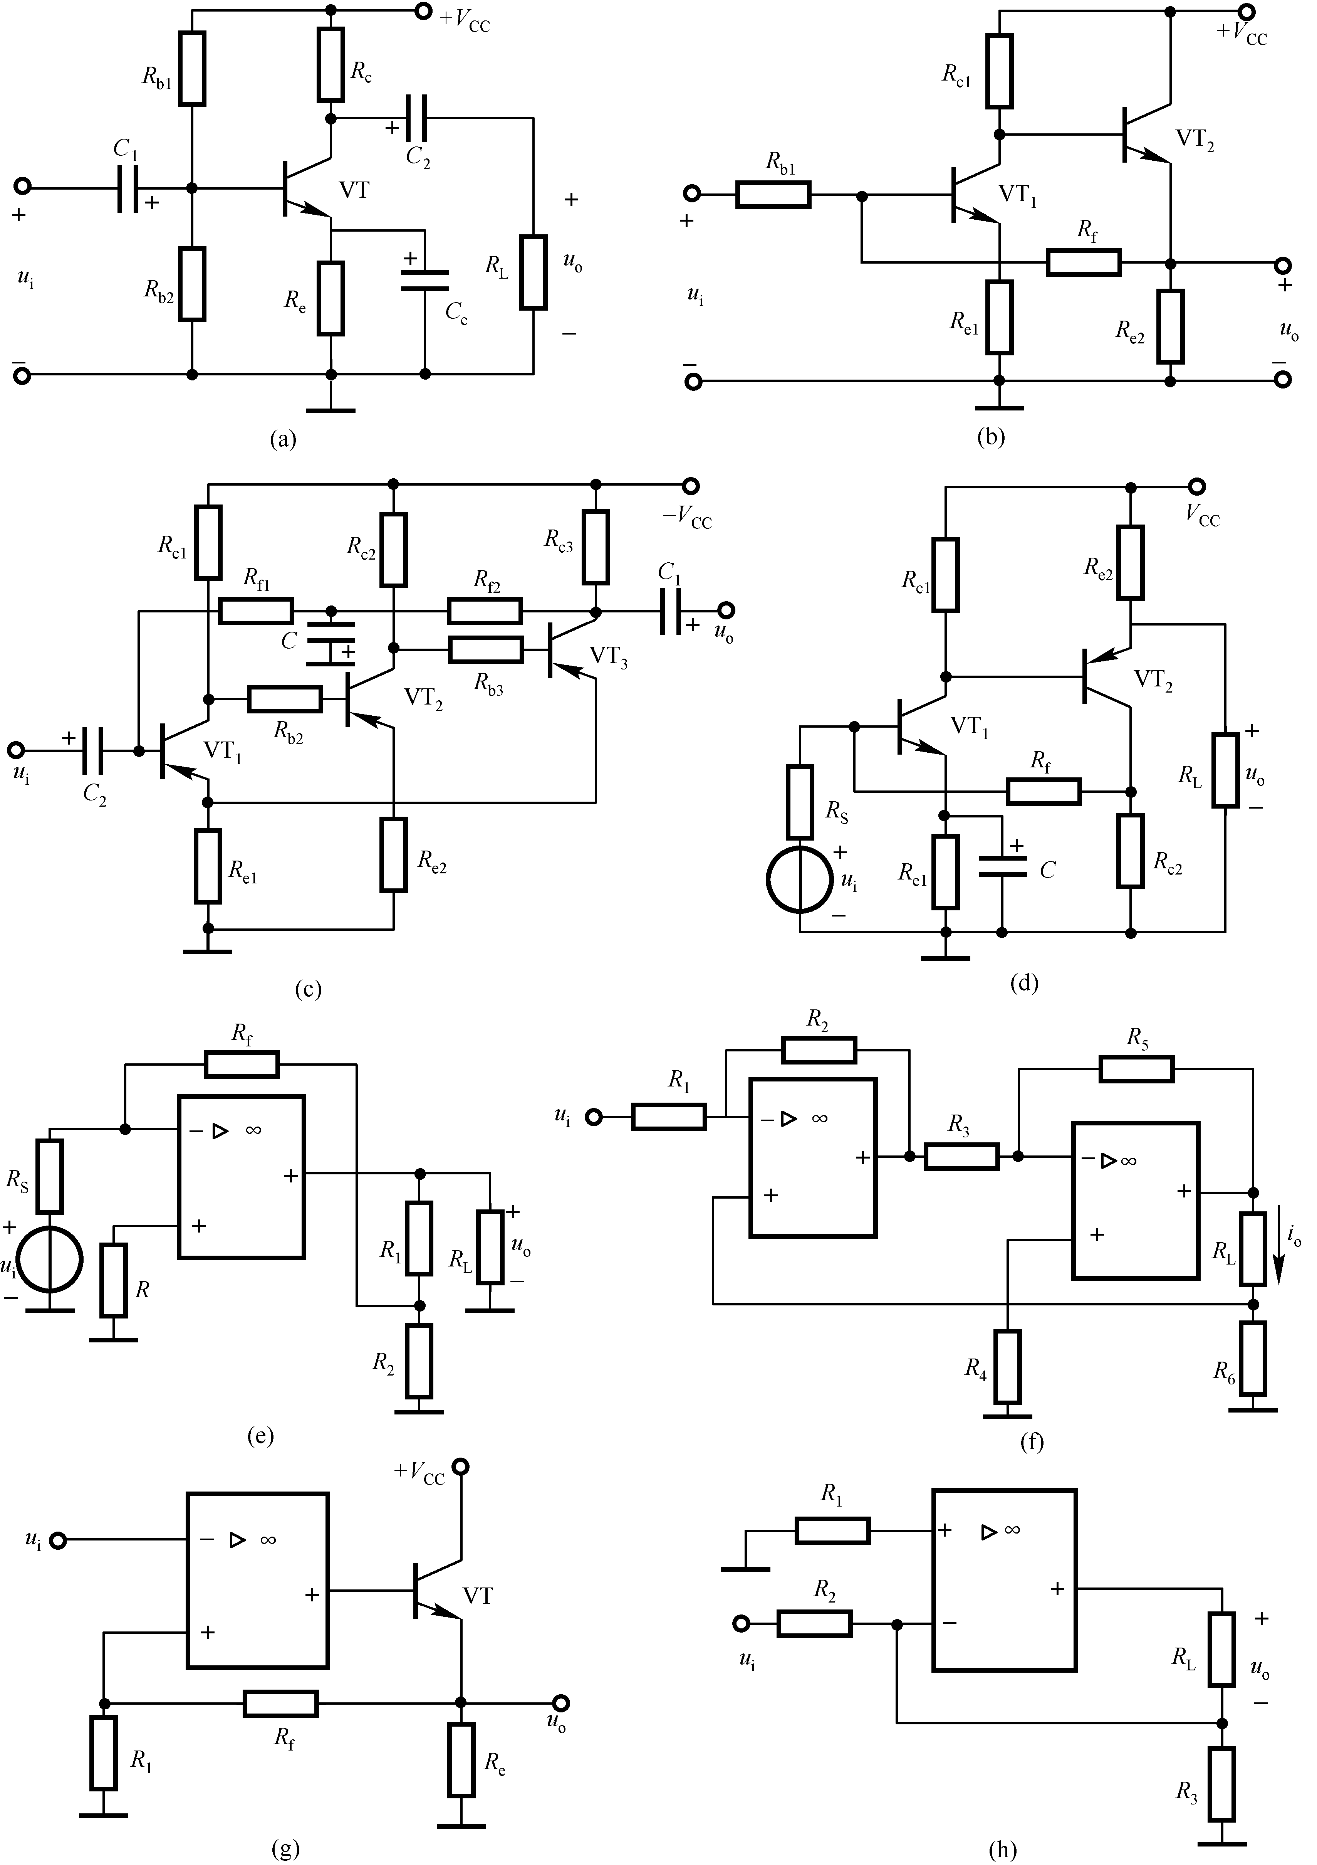
【作业】9.5 判断下图中的反馈组态。
（电流串联负反馈）
（电压并联负反馈）

Slide 18
R₆级间 交直流 电流 串联 负反馈；

Slide 19
R₁、R_{f} 交直流 电压 串联 正 反馈；
R₃ 交直流 电流 并联 负 反馈

Slide 20
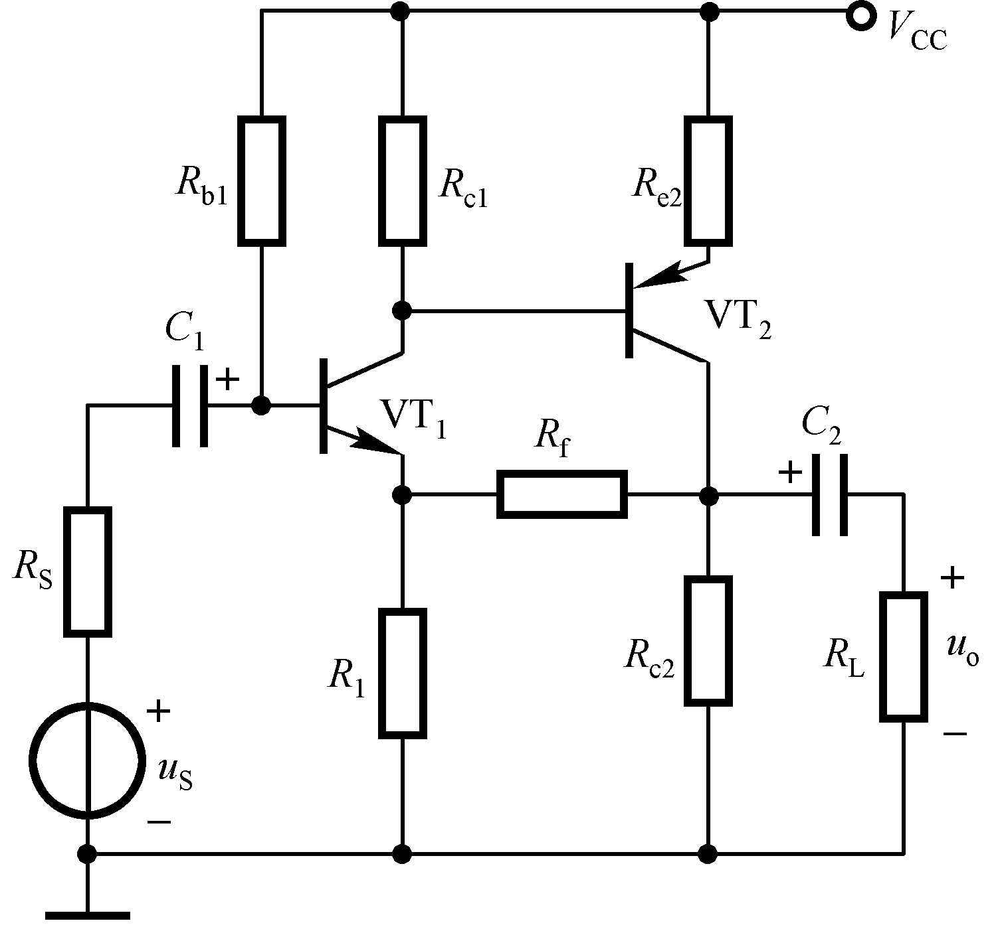
9.19 反馈放大电路如图所示，
（1）指明级间反馈元件，并判别反馈类型和性质；
（2）若电路满足深度负反馈的条件，求其电压放大倍 的表达式；

Slide 21
平时成绩
平时作业未批
平时成绩未过
实验报告

Slide 22
诗歌：快乐
不挂科，使你快乐
你快乐，你母亲快乐
你母亲快乐，你们全家过年都快乐！

